Slide 1
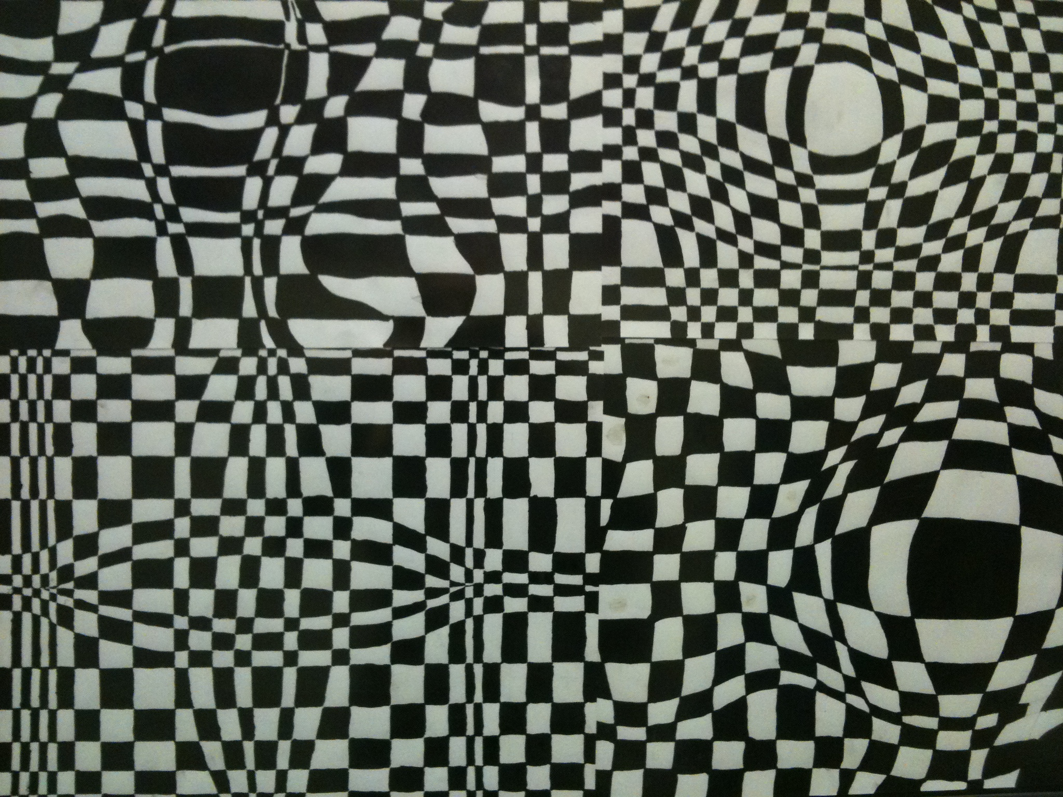
Das Fach Kunst
Liebe Eltern, liebe Schülerinnen und Schüler,
das Fach Kunst zeigt Arbeitsergebnisse unterschiedlicher Jahrgänge aus dem Kunstunterricht an der Friedrich-Ebert-Realschule.
Viel Spaß!

Slide 2
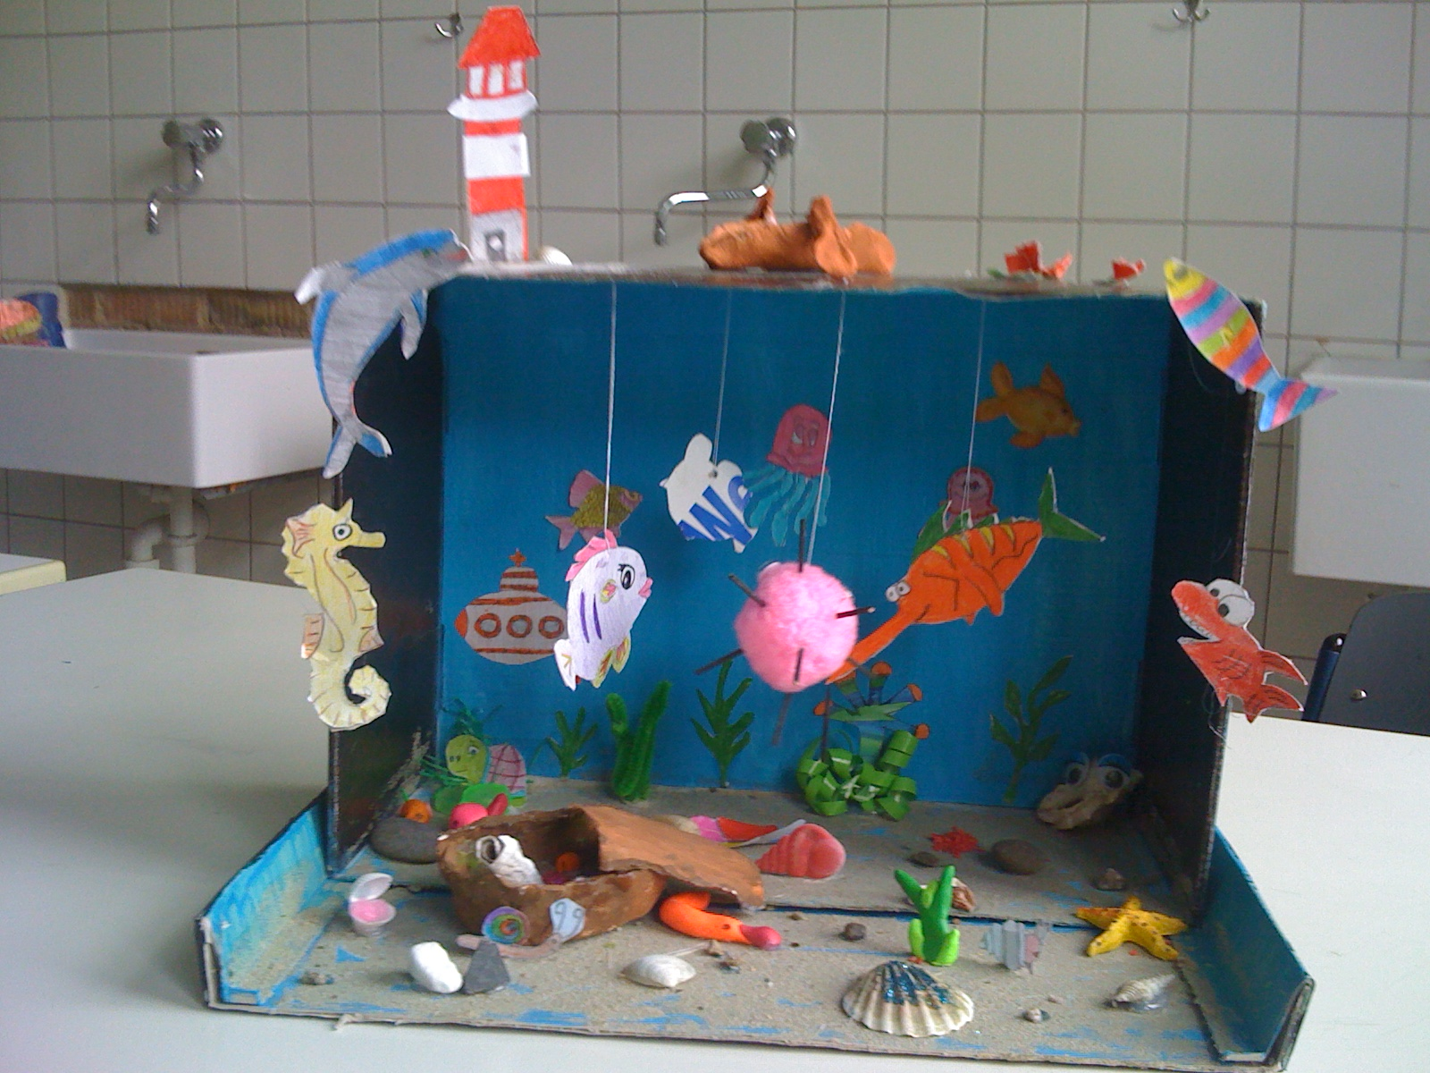
Welt im Schuhkarton
Jahrgang 5

Slide 3
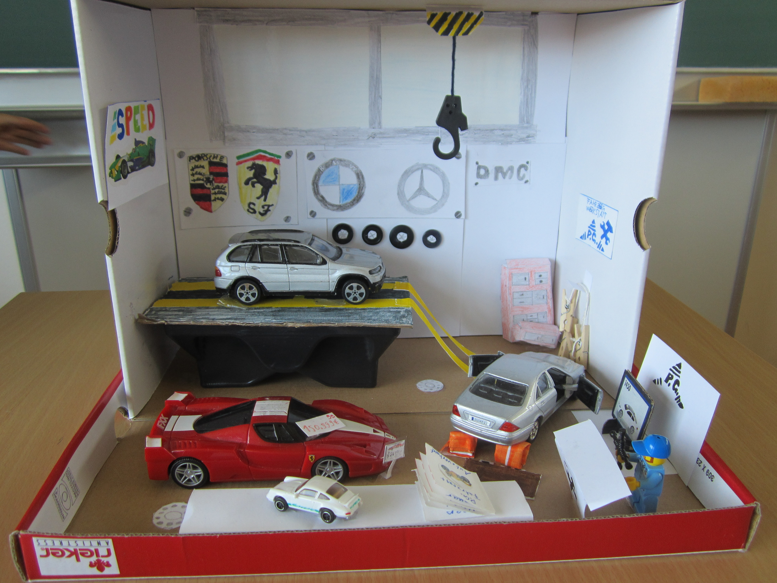
Welt im Schuhkarton
Jahrgang 5/6

Slide 4
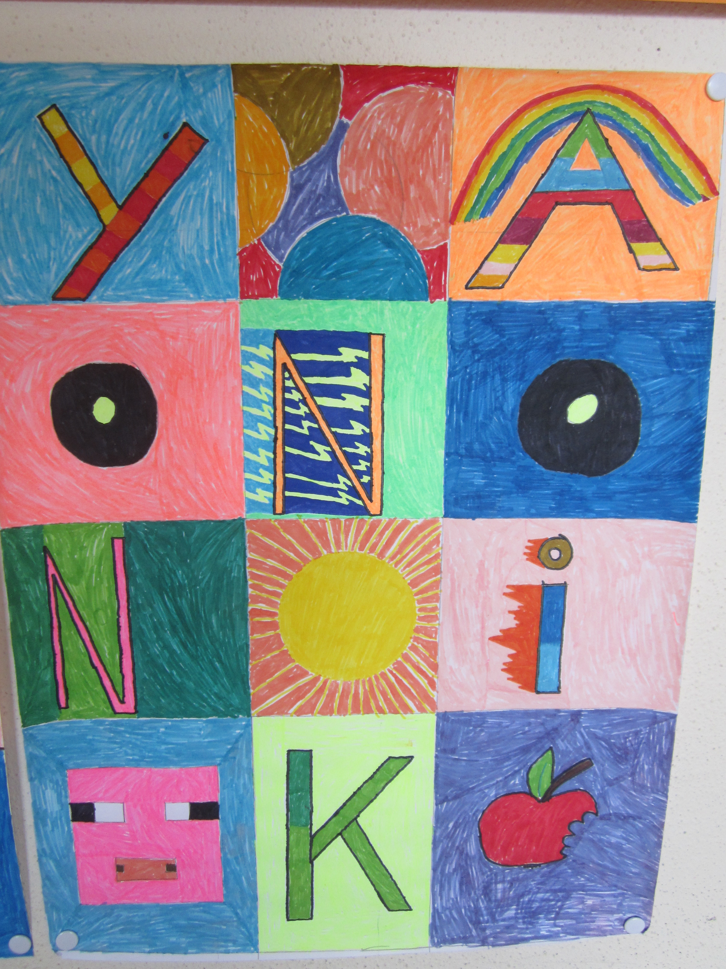
Namensbild
Jahrgang 5/6

Slide 5
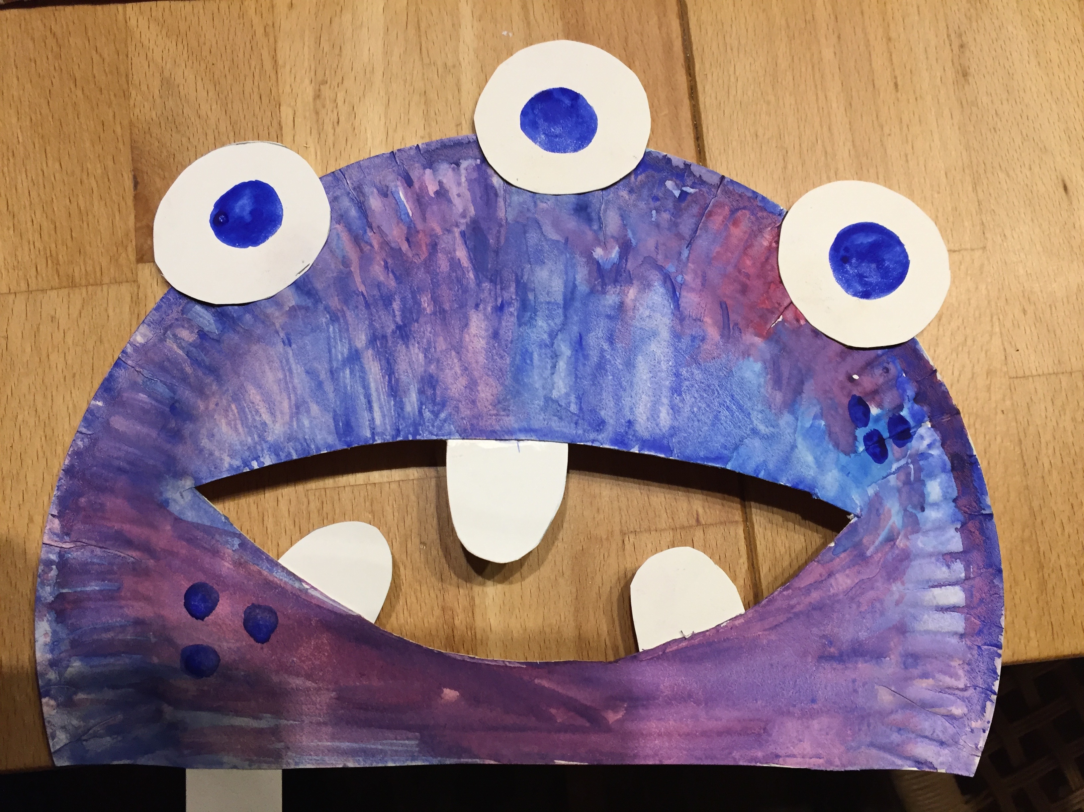
Pappteller-Monster
Jahrgang 5/6

Slide 6
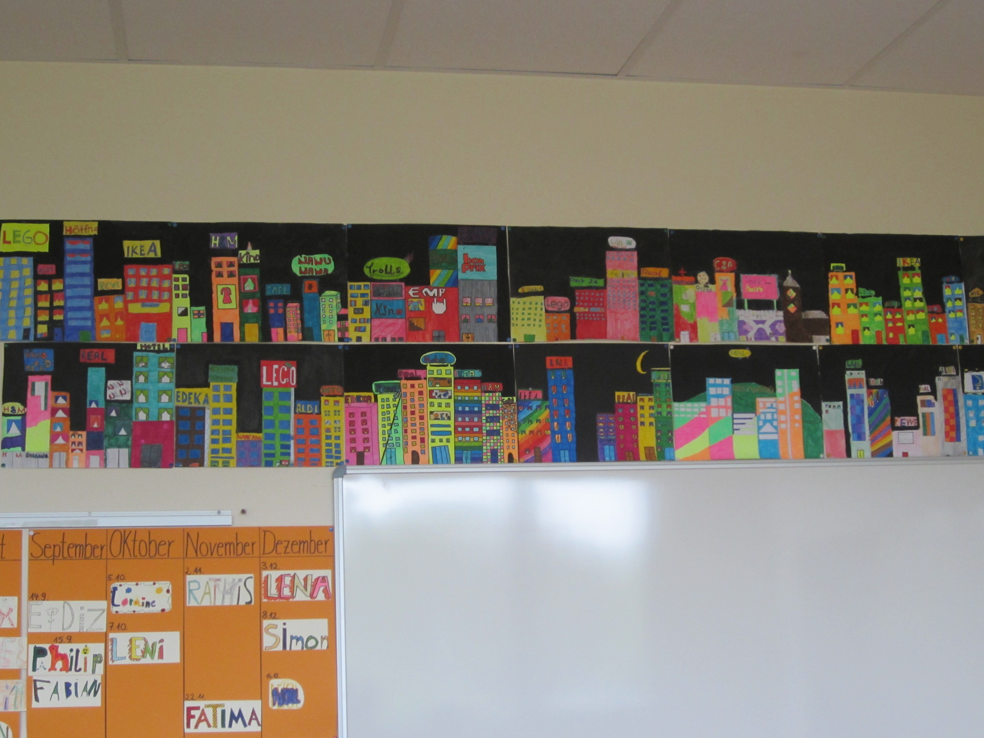
Reklame in der Nacht
Jahrgang 5/6

Slide 7
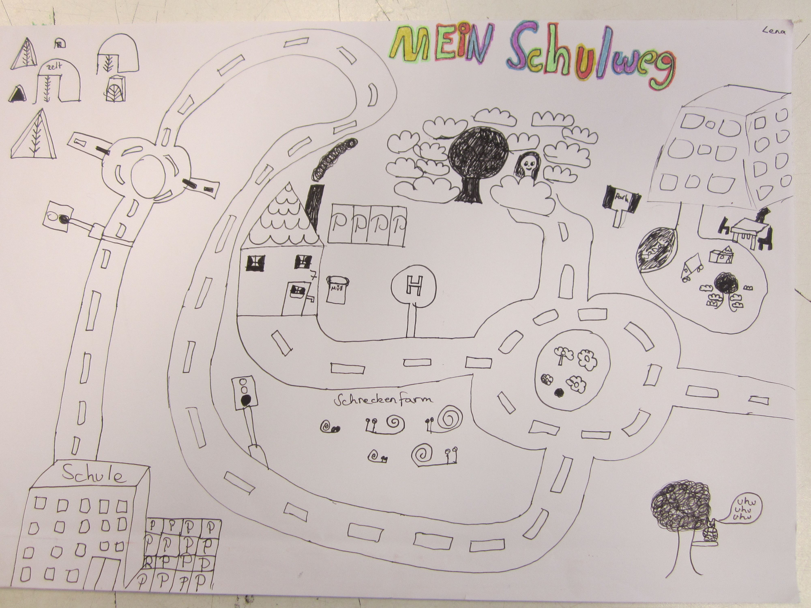
Mein Schulweg
Jahrgang 5/6

Slide 8
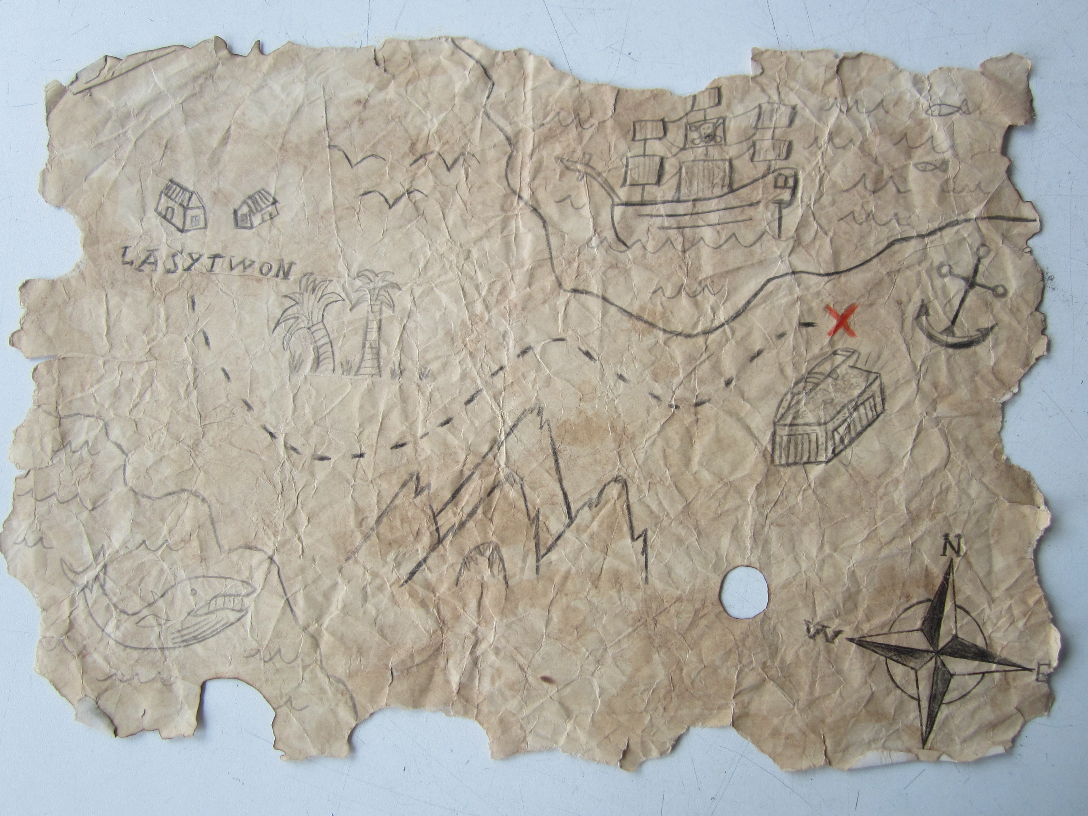
Schatzkarte
Jahrgang 5/6

Slide 9
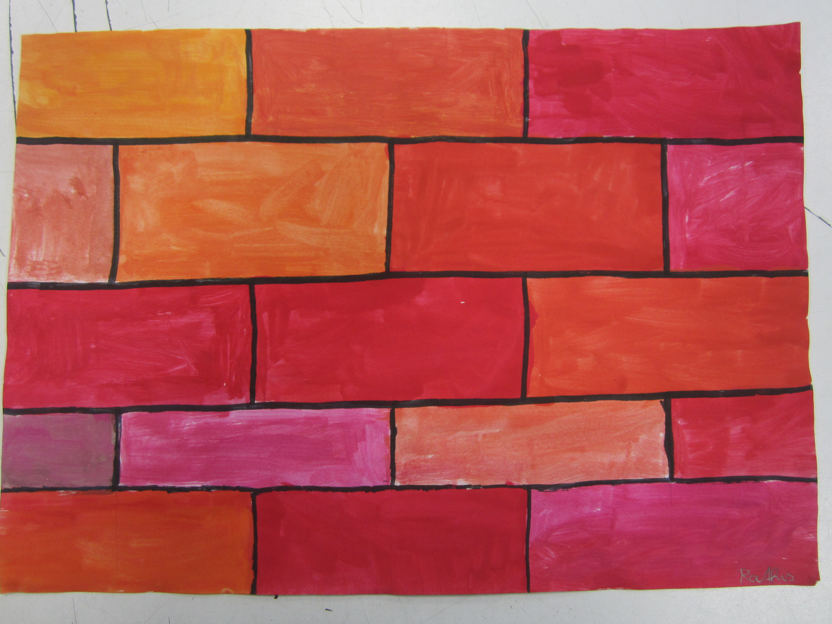
Farben mischen
Jahrgang 5/6

Slide 10
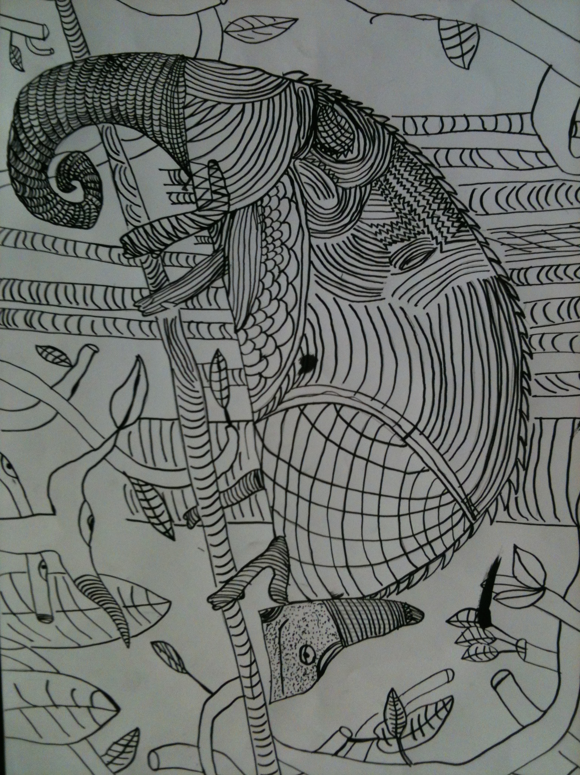
Strukturen zeichnen
Jahrgang 7/8

Slide 11
Op Art
Jahrgang 7/8

Slide 12
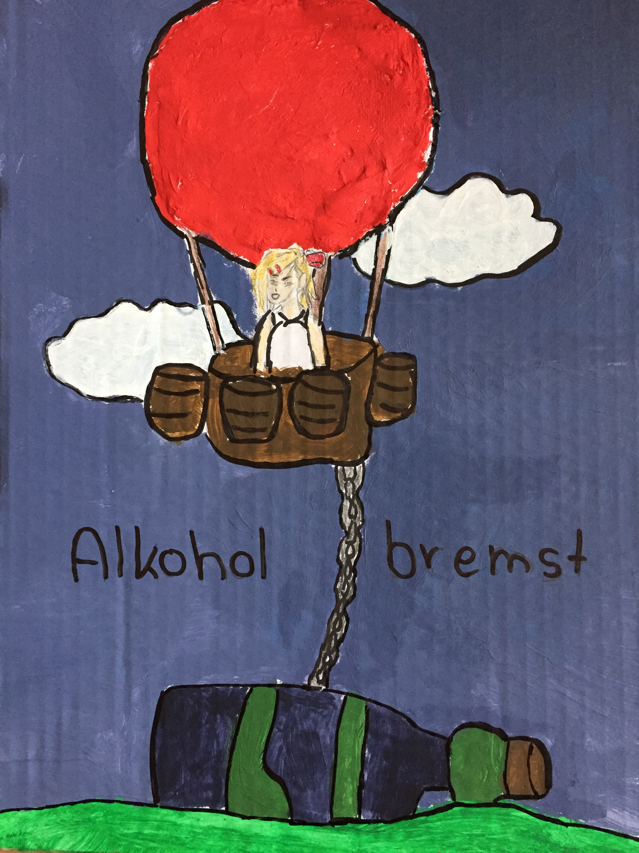
Plakatwettbewerb
Jahrgang 7/8

Slide 13
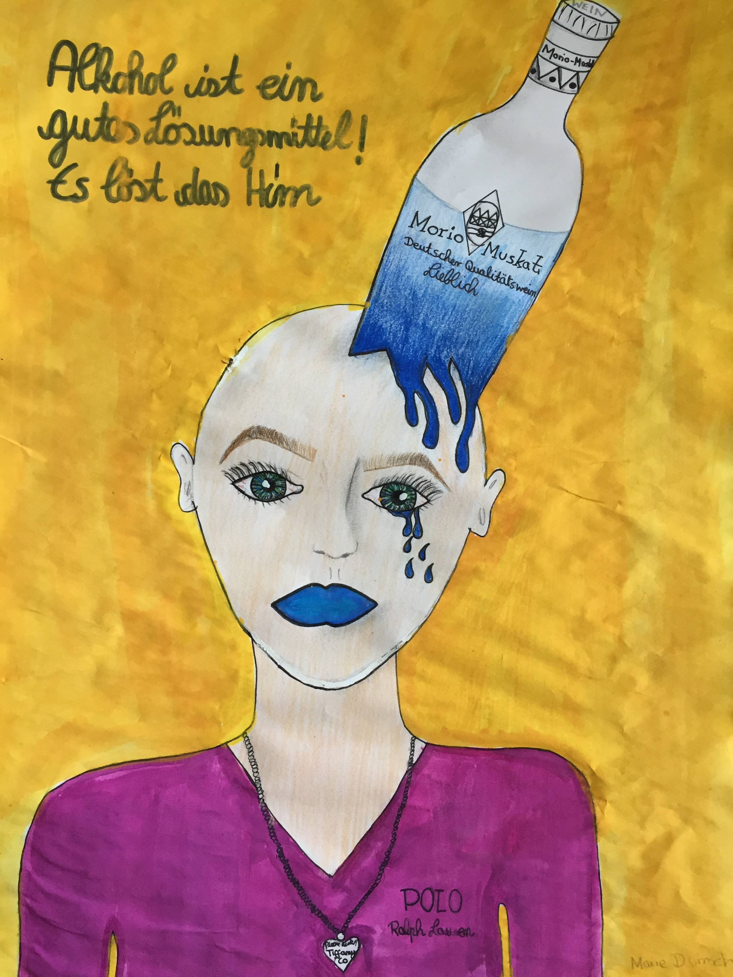
Plakatwettbewerb
Jahrgang 7/8

Slide 14
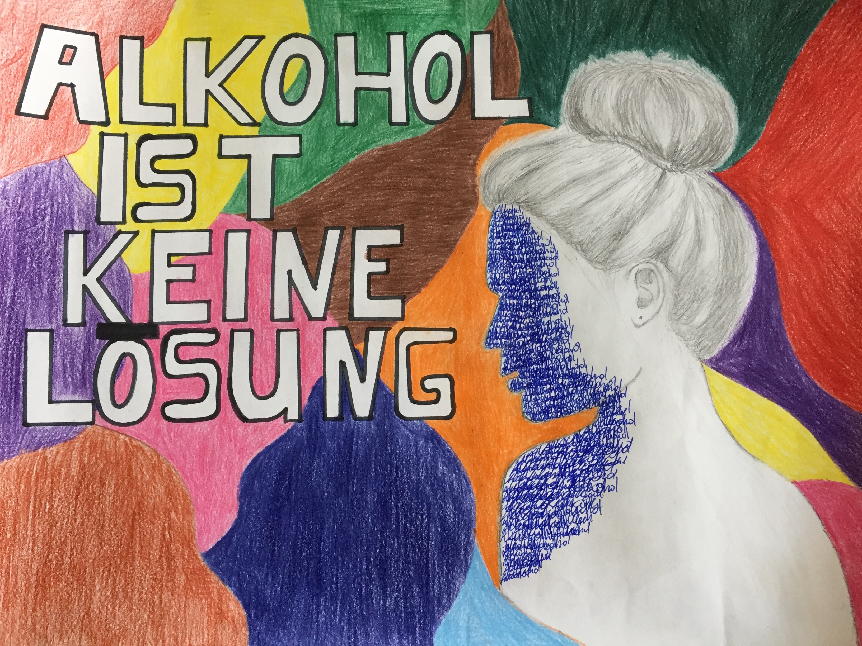
Plakatwettbewerb
Jahrgang 7/8

Slide 15
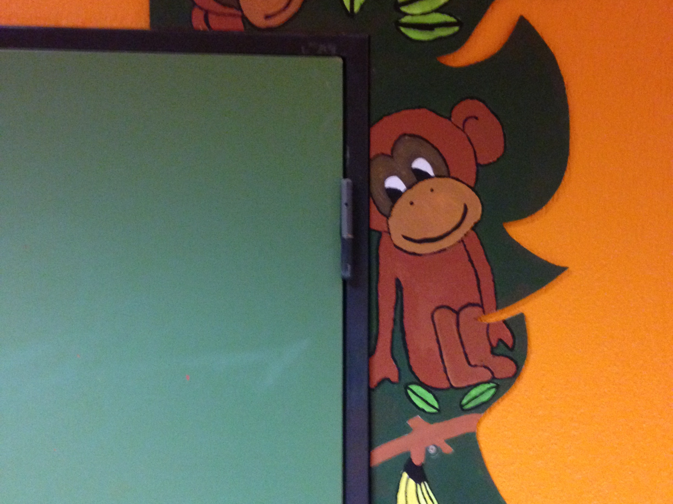
Türumrahmungen
Jahrgang 7/8

Slide 16
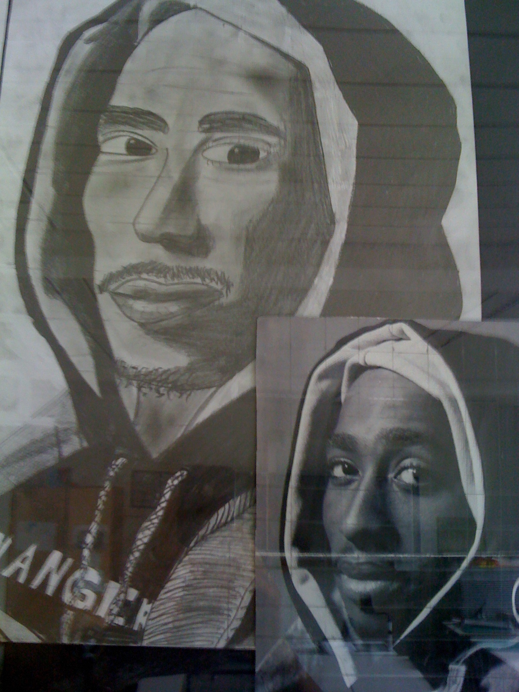
Rasterzeichnung
Jahrgang 9/10

Slide 17
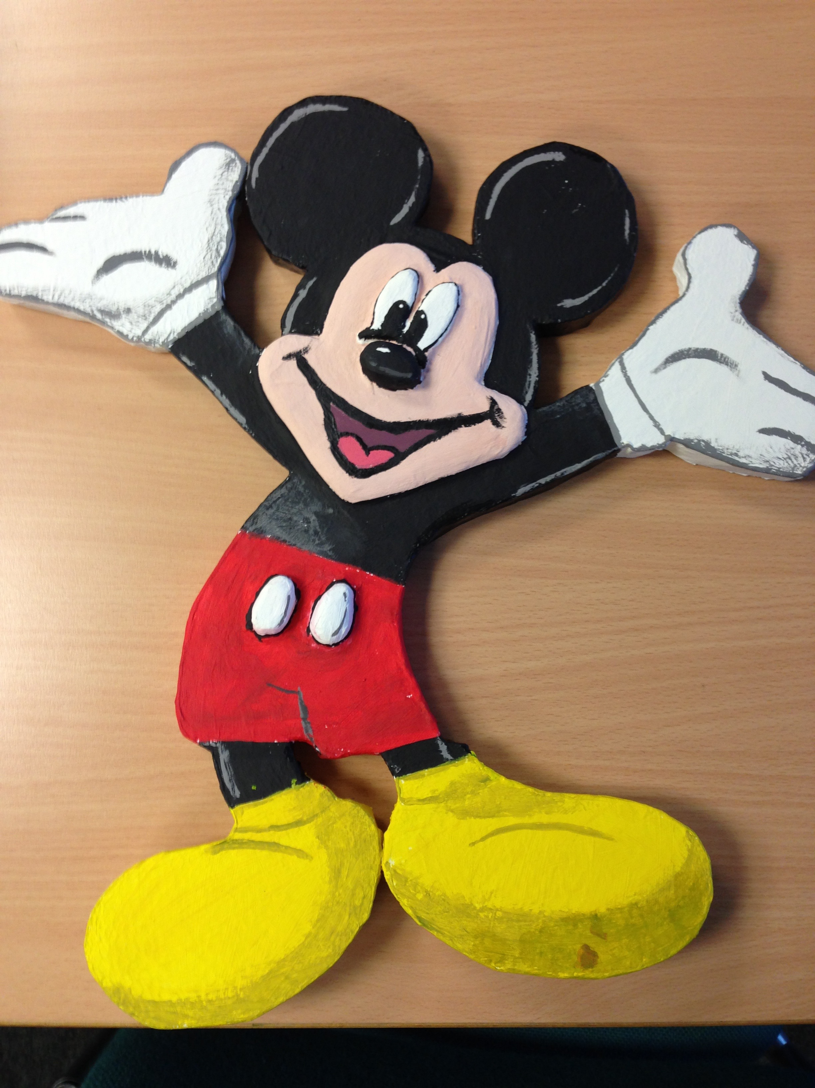
Figuren aus Pappmachee
Jahrgang 9/10

Slide 18
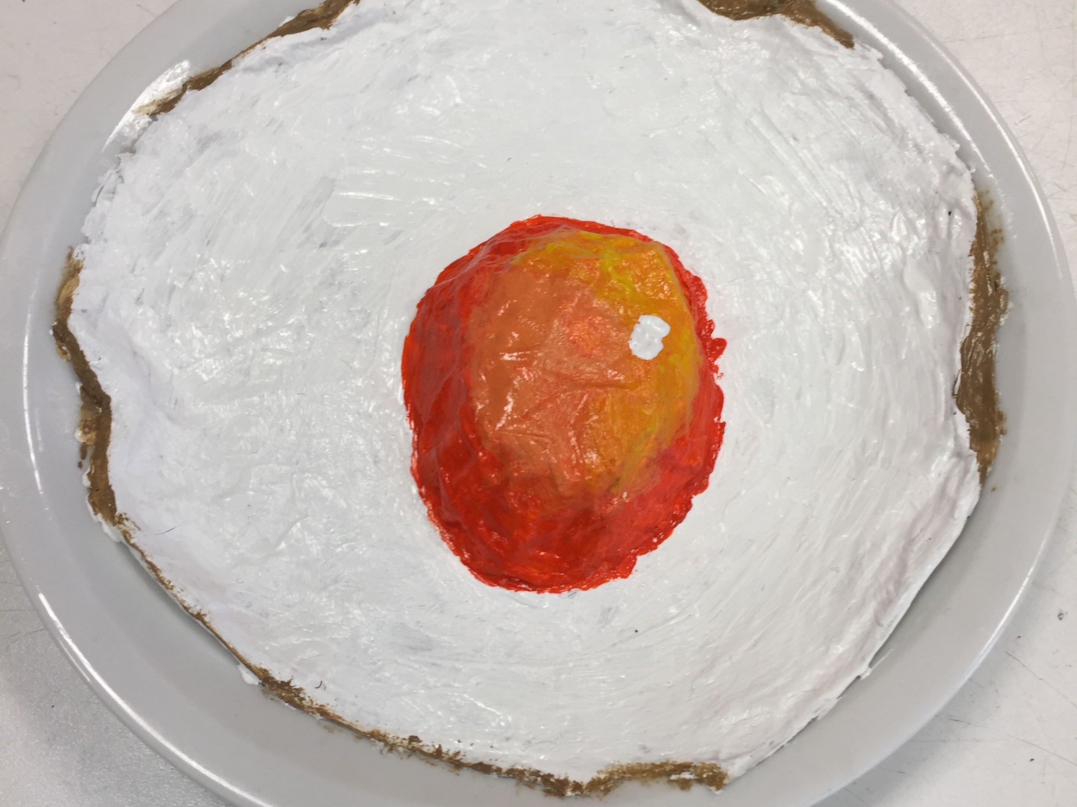
Lebensmittel täuschend echt
Jahrgang 9/10

Slide 19
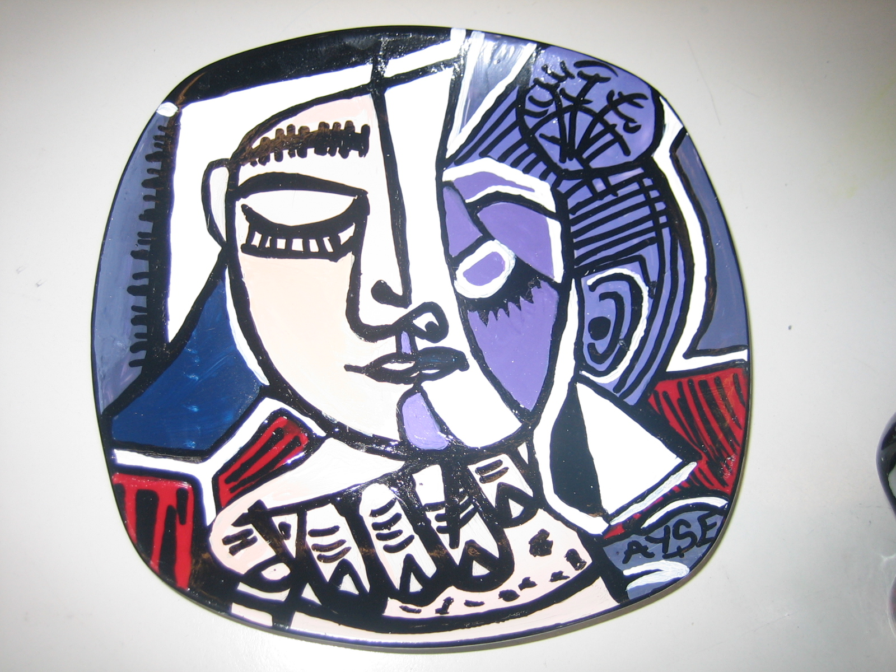
Gedeck für einen Künstler
Jahrgang 9/10

Slide 20
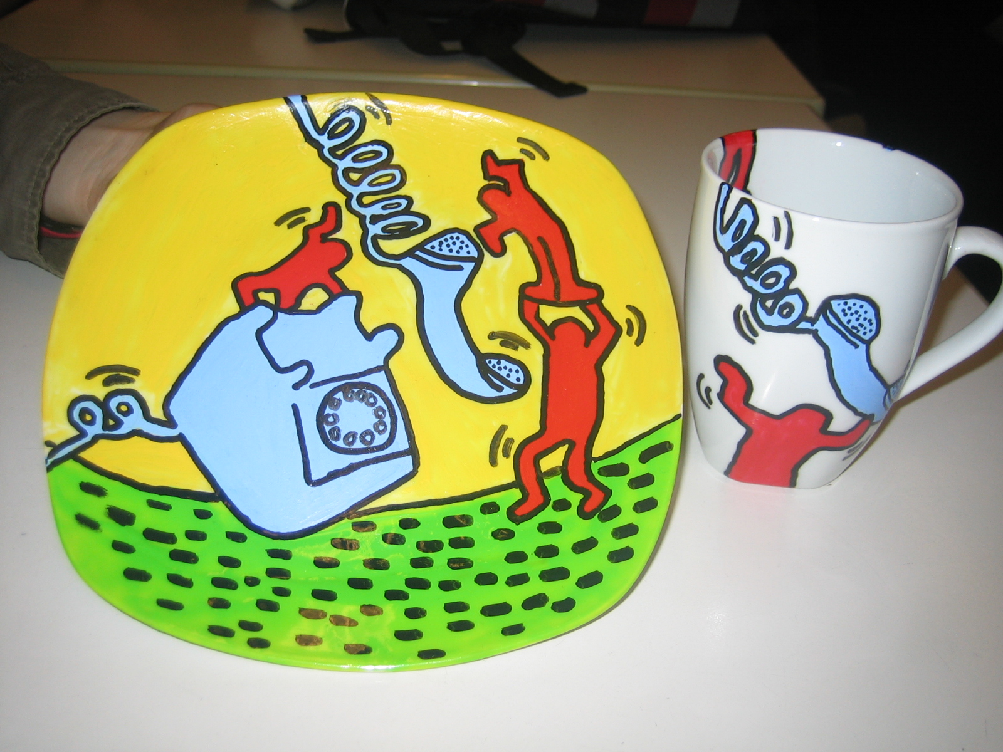
Gedeck für einen Künstler
Jahrgang 9/10

Slide 21
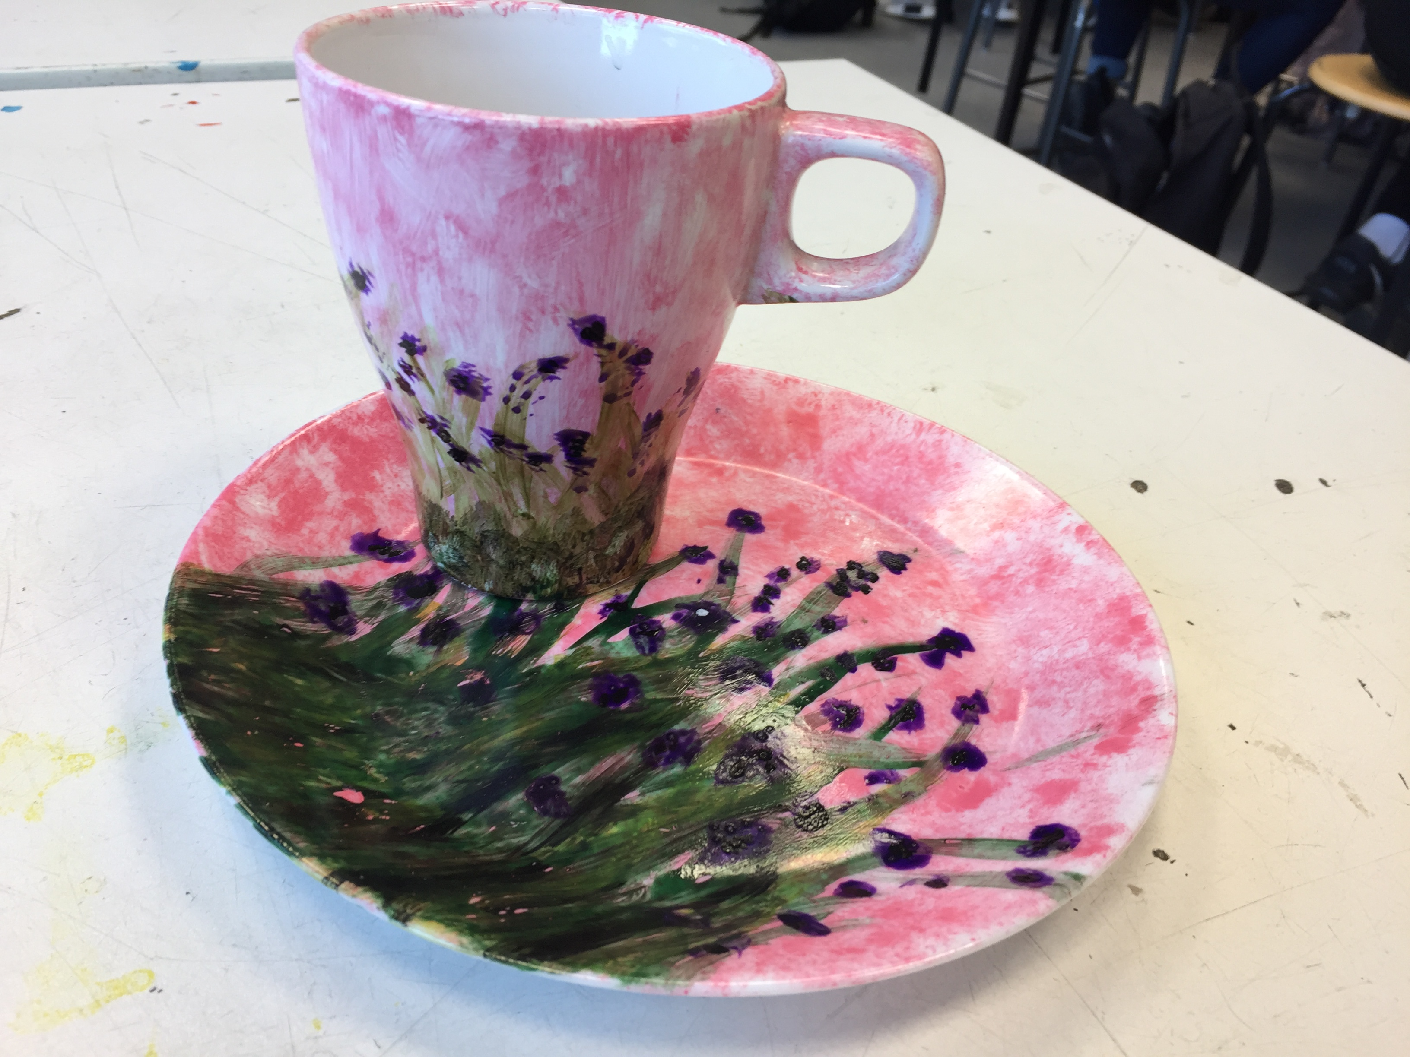
Gedeck für einen Künstler
Jahrgang 9/10

Slide 22
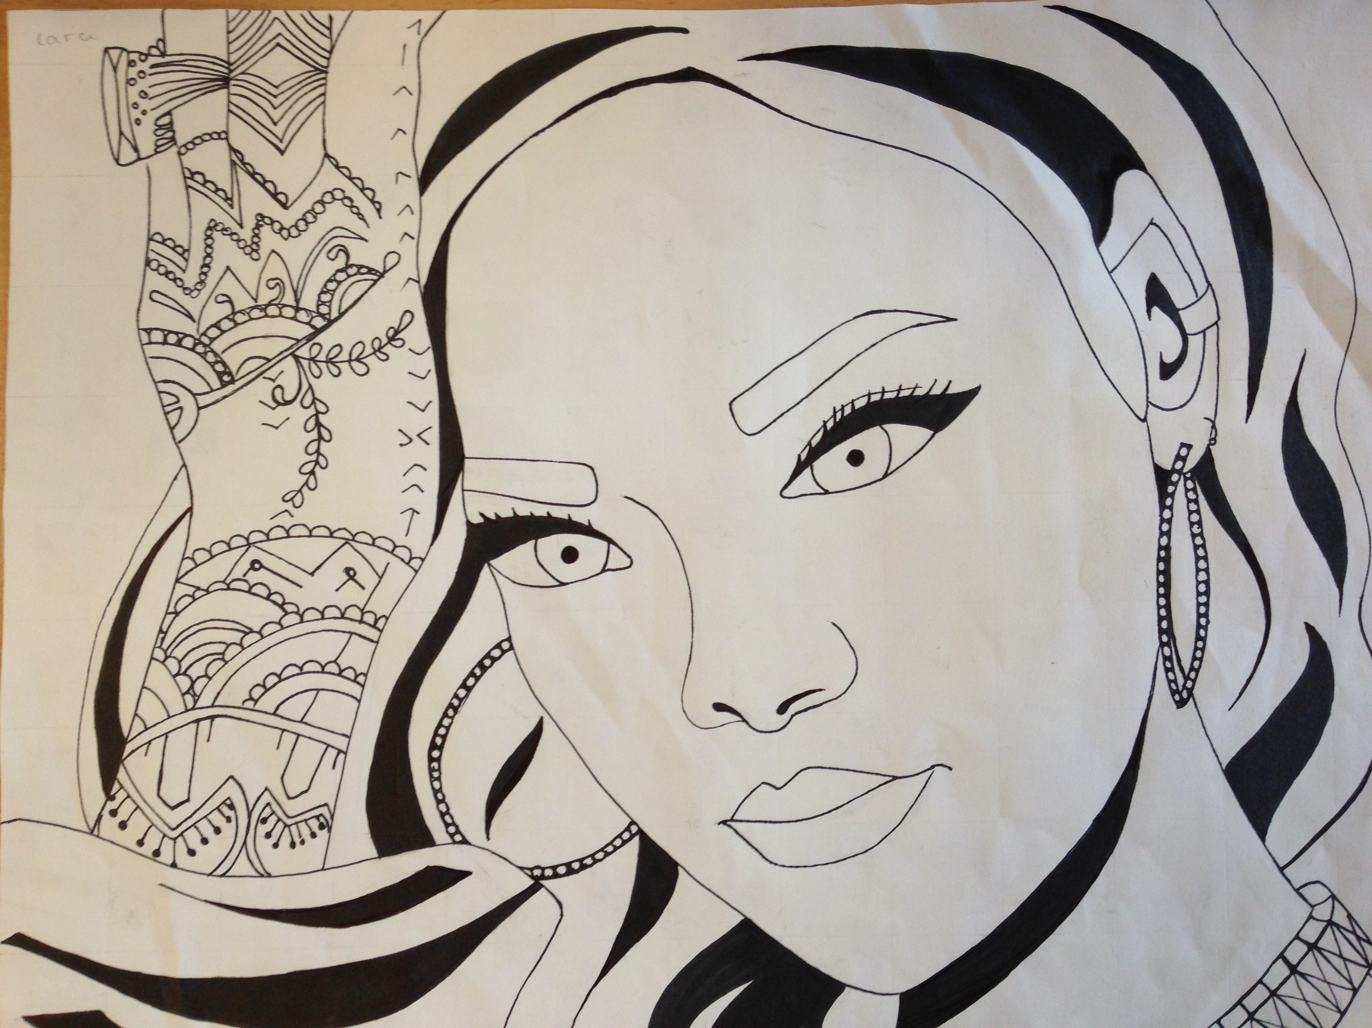
Pop Art
Jahrgang 9/10

Slide 23
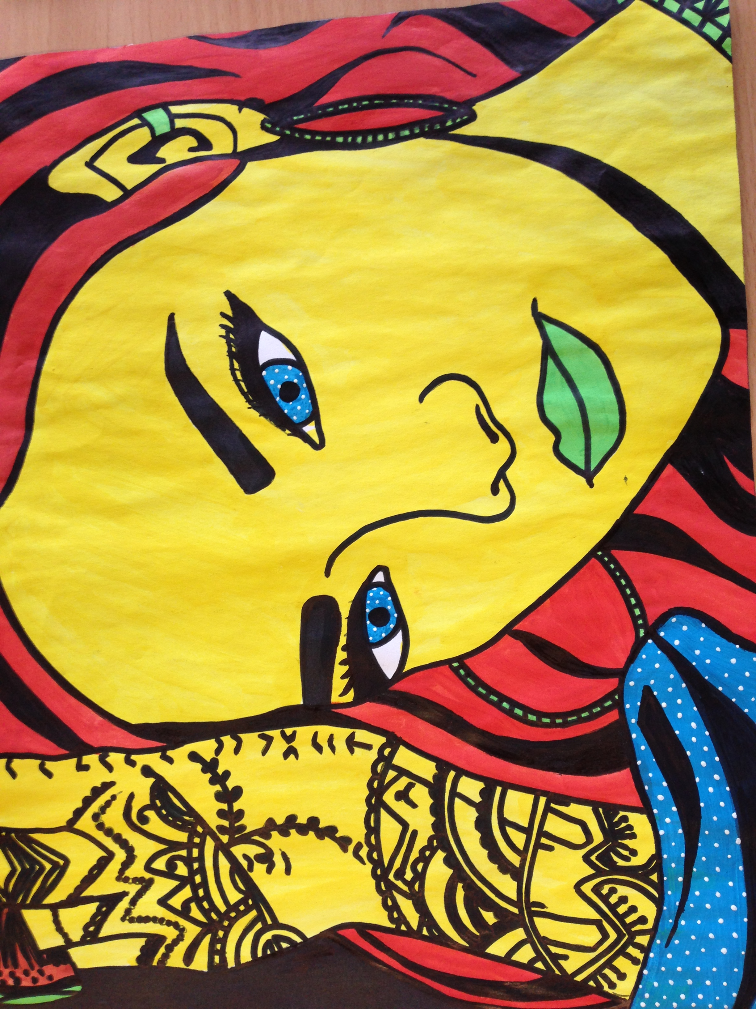
Pop Art
Jahrgang 9/10

Slide 24
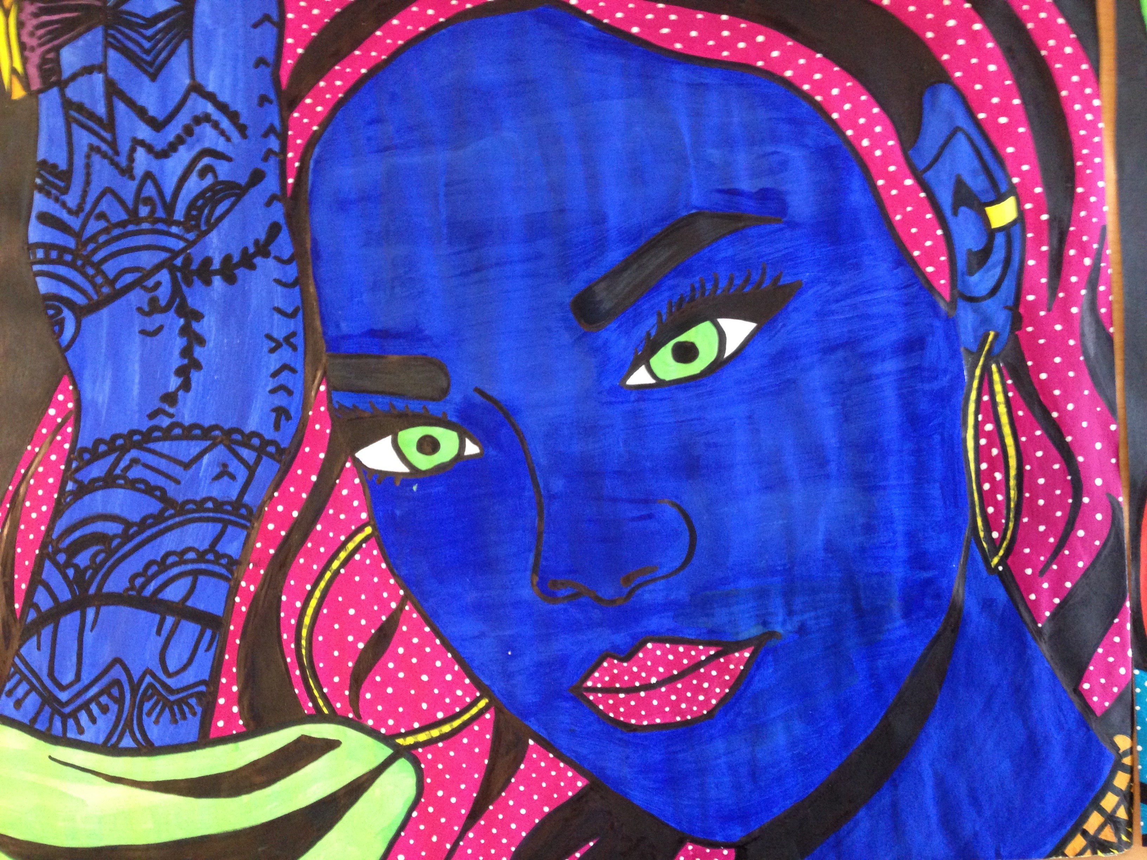
Pop Art
Jahrgang 9/10

Slide 25
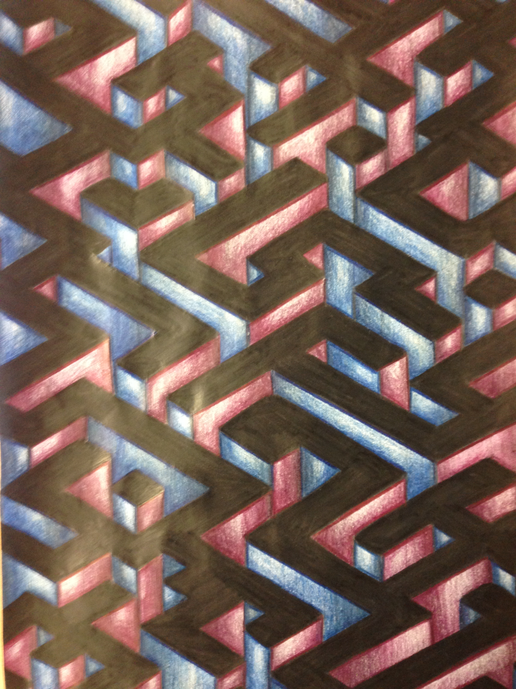
Dreidimensionales Zeichnen
Jahrgang 9/10

Slide 26
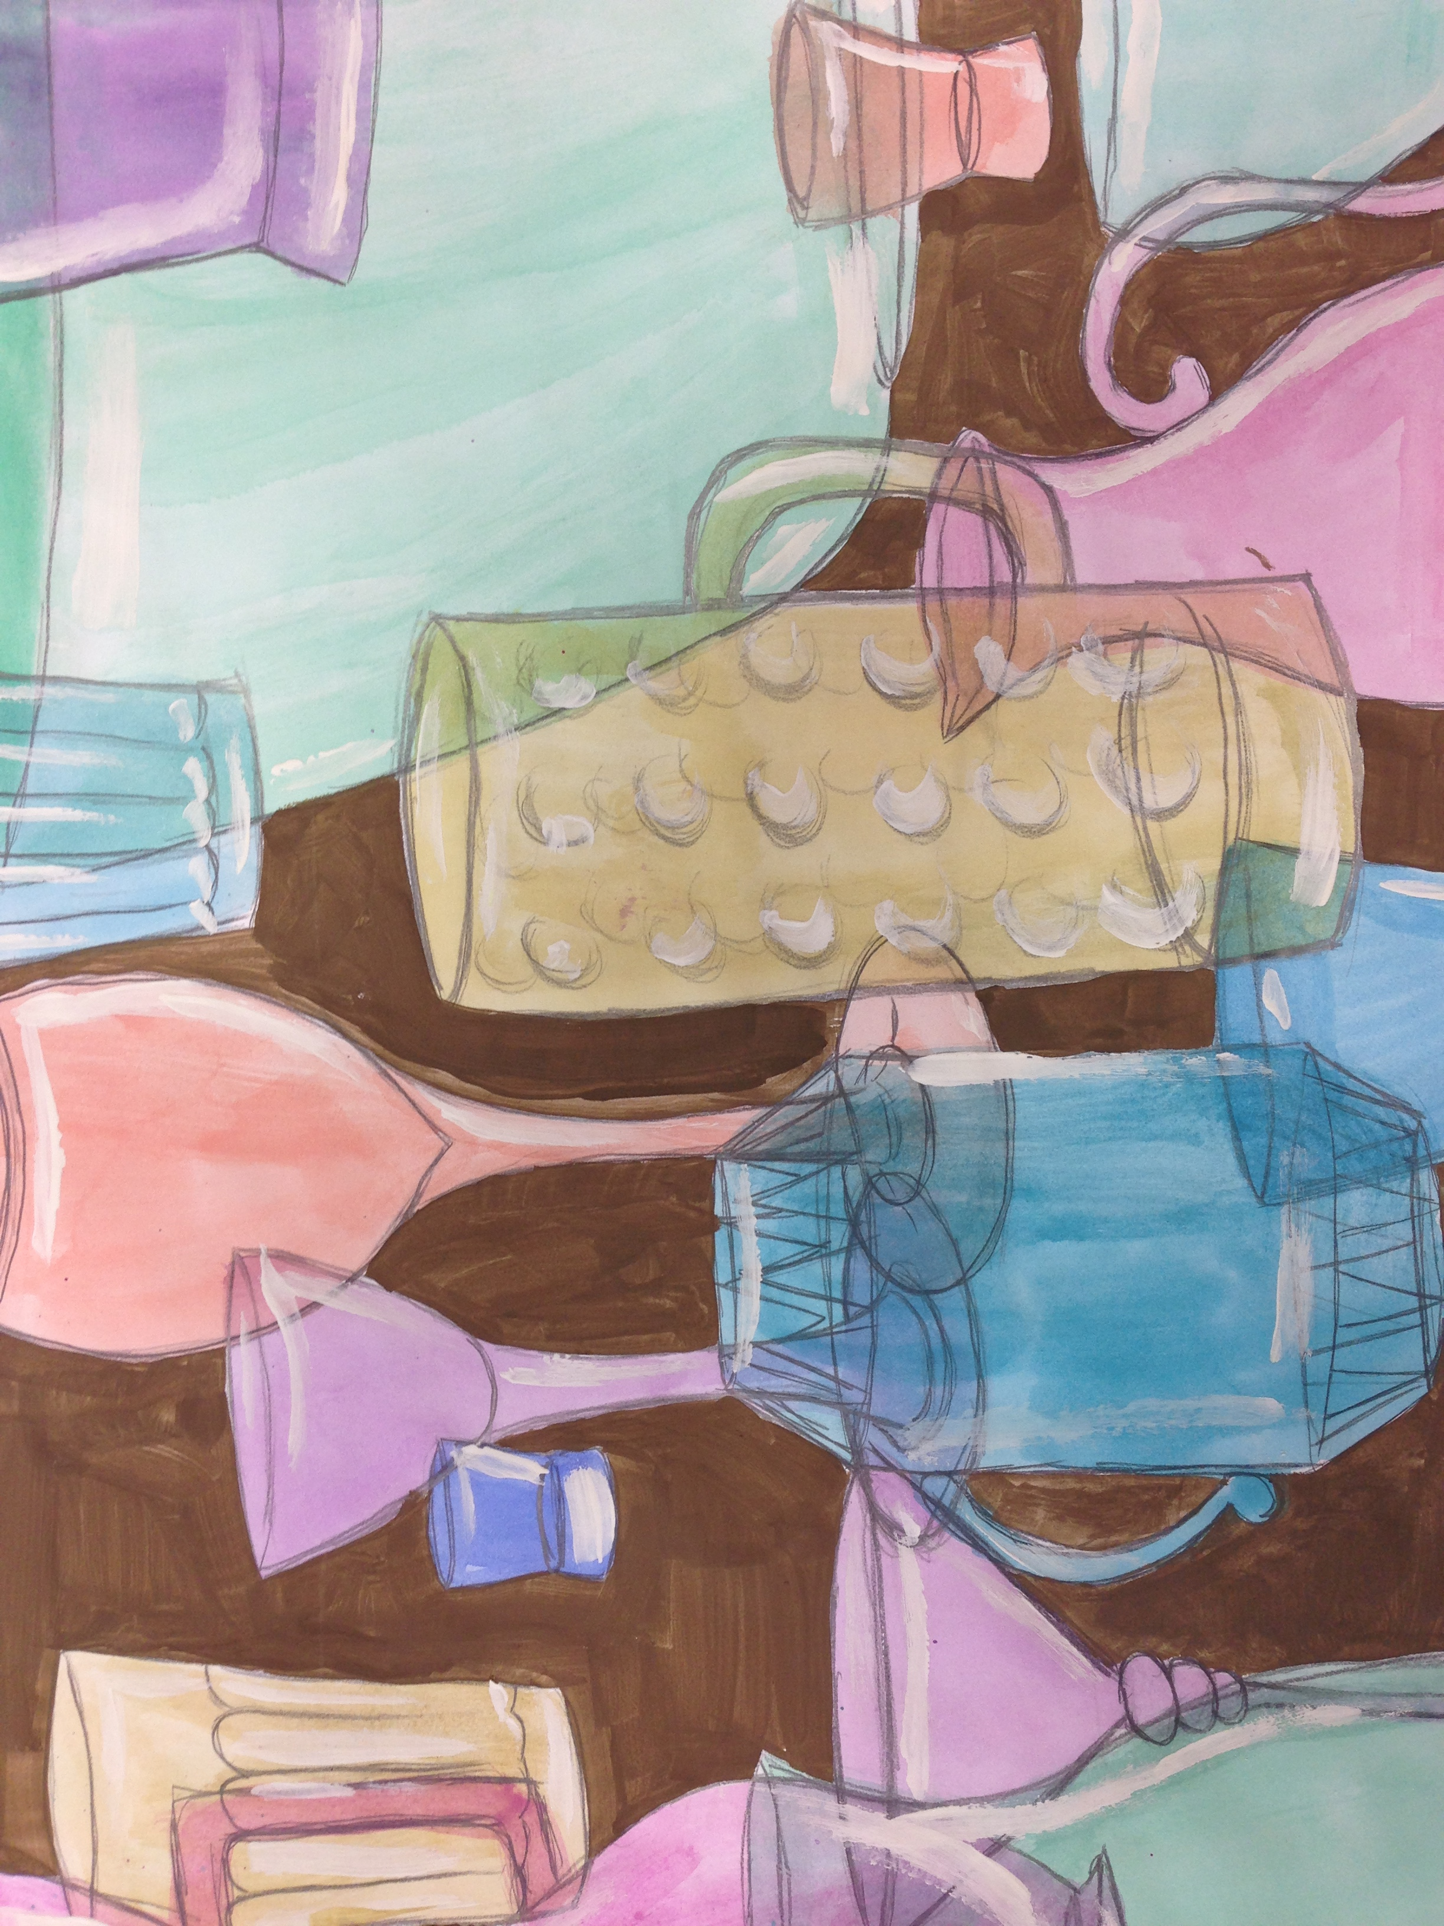
Lasierender Farbauftrag
Jahrgang 9/10

Slide 27
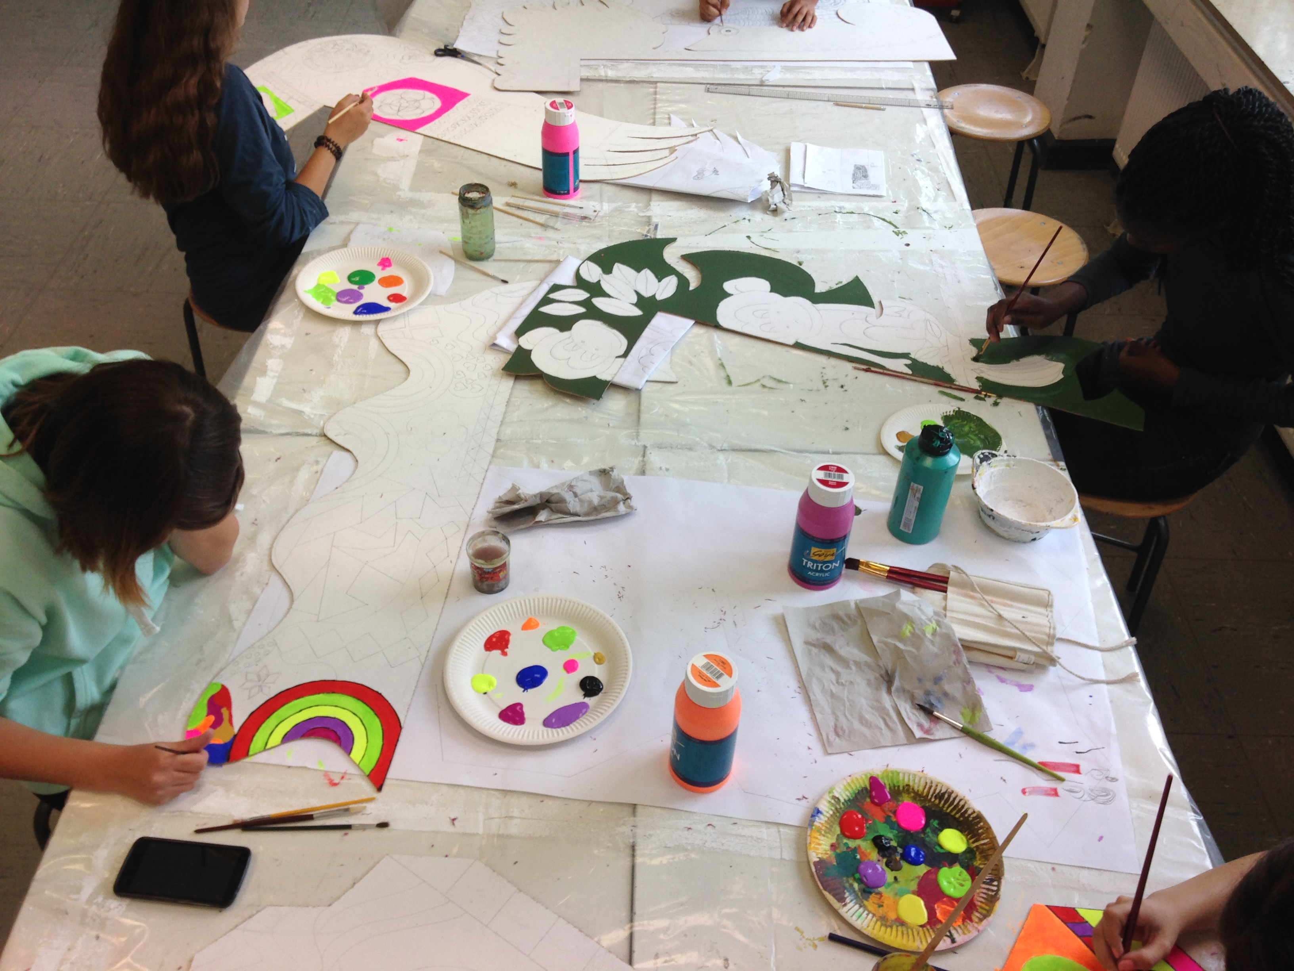
Projektarbeit in unserem Kunstraum
Jahrgang 9/10

